Slide 1
Курс Обработка больших данных
Лекция 6
Методы и алгоритмы
Data Analysis
Когнитивный анализ данных.
Кластерный анализ
Приходько Татьяна Александровна
доцент кафедры
Вычислительных технологий КубГУ
Notes:
В последнее время технологии больших данных развиваются высокими темпами. Возникает множество высокотехнологичных компаний, предоставляющих новые инструменты по анализу данных. В то же время растёт мировой спрос на специалистов, способных работать с большими объёмами данных, ставить задачи в этой области, понимать сложность и потенциальную стоимость таких работ. Предполагая нарастающий интерес к этой сфере в России, актуальным и адекватным решением будет систематизация опыта работы с технологиями и задачами анализа больших данных. Анализ образовательного рынка в области больших данных показывает нам, что онлайн-образование в сфере аналитики становится всё более популярным и массовым. Существует несколько курсов на английском языке, в т.ч. курсы Data Science and Big Data Analytics от EMC, ряд курсов на платформах Coursera и Udacity. Однако на русском языке подобные курсы пока отсутствуют. Настоящий курс призван ликвидировать данный пробел. Он представляет собой образовательный инструмент для введения в эту, без сомнения вдохновляющую и перспективную, область. Авторы курса предлагают слушателям окунуться в мир методов и технологий анализа больших данных на простых примерах.
1

Slide 2
Содержание
1
Когнитивный анализ данных
Задачи Data Analysis
2
Классификация методов DA
3
Кластеризация
4
Примеры кластерного анализа
5

Slide 3
Когнитивный анализ данных
1

Slide 4
Накопление данных ->
анализ данных -> извлечение знаний
= когнитивный процесс

Slide 5
Экскурс в историю
Коротко об истории Искусственного интеллекта
Широкие исследования этой проблемы начались в 60-х годах прошлого века. В 1969 году в Вашингтоне проходила Первая Объединенная Международная Конференция по Искусственному Интеллекту (IJCAI). Главный вопрос, который обсуждался на этой конференции, - что такое Искусственный интеллект? Какую систему можно называть интеллектуальной?
Для оценки интеллекта предлагали использовать тест Тьюринга:
эксперт задает вопросы двум системам, одна из которых есть человек, а вторая - машина. Если, эксперт за заданное время не сможет угадать, какая система человек, а какая машина, то считается, что эта машина обладает интеллектом.
Notes:
5

Slide 6
Определение Д. Мики
Более конструктивным можно считать определение ИИ, данное Д. Мики.
Он считает, что интеллектуальная система должна:
строить модель проблемной ситуации;
создавать план действий с использованием этой модели;
уметь изменять план, если встречаются новые ситуации;
использовать опыт удач и неудач для улучшения модели.

Slide 7
Декатлон
В 1972 году на Международном семинаре в Шотландии по робототехнике был разработан перечень из 10 задач, решение которых позволяло бы называть систему интеллектуальной.
Шахматные программы;
Машинное творчество в области музыки, живописи и поэзии;
Машины, выдерживающие тест Тьюринга;
Машинное доказательство теорем;
Программа индуктивного вывода;
Автоматическое реферирование;
Автоматический перевод;
Распознавание и синтез речи;
Автоматическое вождение автомобилей;
Роботы сборщики машин, роботы планетоходы.

Slide 8
Определение
Интеллект – способность делать правильные предсказания
Составляющие системы разума:
Мудрость цель задача
Интеллект план алгоритм
Воля дело программа
Notes:
Мудрость- это система, отвечающая а выбор целей, обнаружение проблем, постановку задач.
Интеллект строит планы на решение поставленных задач.
Воля – система, организующая реальные действия, направленные на решение задач.
ИИ -это еще не искусственный разум. Искусственный разум должке включать в себя блок формулировки проблем.

Slide 9
Задачи Data Analysis
2

Slide 10
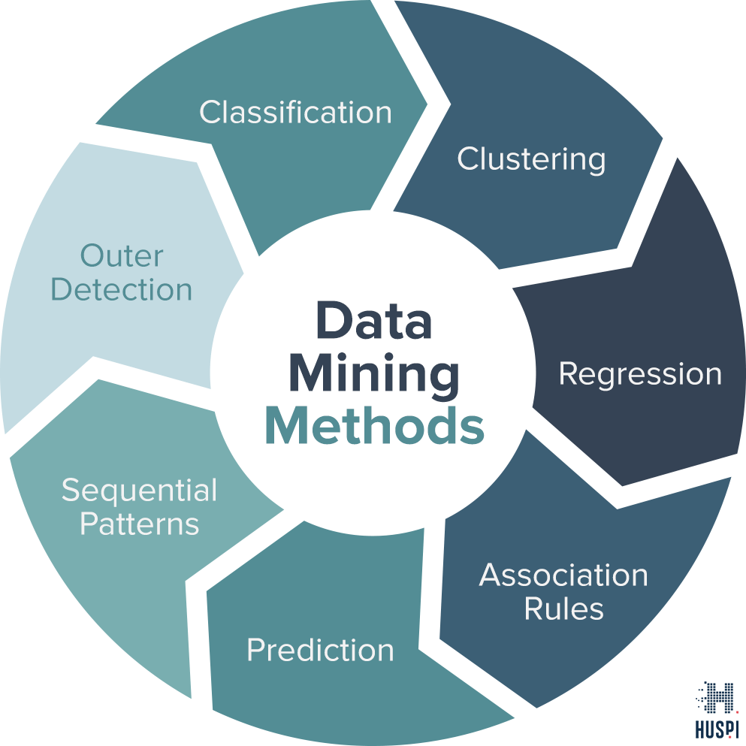
Задачи Data Analysis
Классификация
Кластеризация
Прогнозирование
Ассоциация
Обнаружение и анализ и отклонений
Понижение размерности
Оценивание
Анализ связей
Визуализация
Подведение итогов (Summarization)

Slide 11
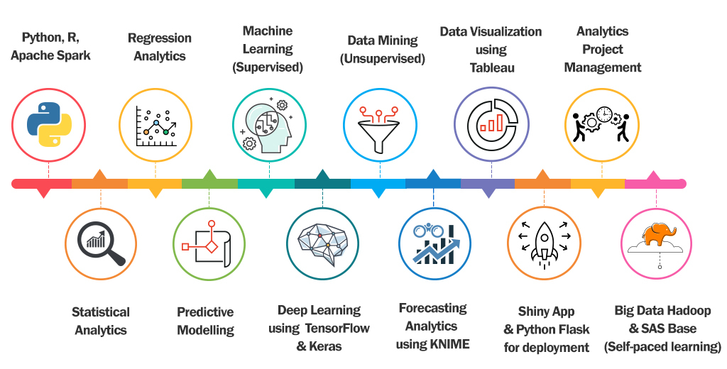
Задачи и инструменты Data Analysis и Machine Learning

Slide 12
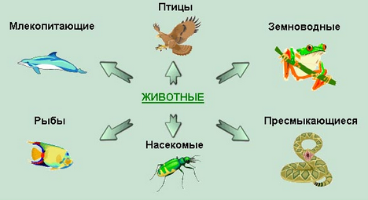
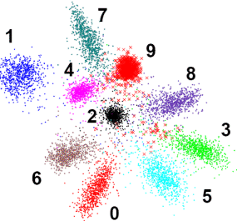
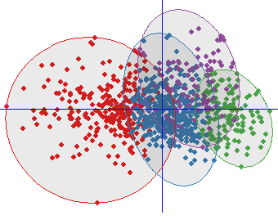
Задачи Data Analysis
Классификация - отнесение входного вектора (объекта, события, наблюдения) к одному из заранее известных классов.
Кластеризация - разделение множества входных векторов на группы (кластеры) по степени «похожести» друг на друга.
Внутри каждой группы должны оказаться «похожие» объекты, а объекты разных группы должны быть как можно более отличны.
Notes:
Задачи Data Analysis:
1. Классификация (Classification) - выявляются признаки, характеризующие группы объектов исследуемого набора данных - классы; по этим признакам новый объект можно отнести к тому или иному классу. Для решения задач классификации могут использоваться методы: ближайший сосед (Nearest Neighbor) к-ближайших сосед (k-Nearest Neighbor) Байе-Совские сети (Bayesian Networks) индукция деревьев решений; нейронные сети (neural networks).
2. Кластеризация (Clustering) - результатом ее является разделение объектов на группы.
3. Ассоциация (Associations) - находят закономерности между связанными событиями в наборе данных. Наиболее известный алгоритм решения задачи поиска ассоциативных правил - алгоритм Аргиоги.
4. Последовательность (Sequence), или последовательная ассоциация (sequential association) - дает возможность найти временные закономерности между транзакциями. Задача последовательности вроде ассоциации, но ее целью является установление закономерностей между событиями, связанными по времени, т.е. последовательность определяется высокой вероятностью цепочки связанных по времени событий.
5. Прогнозирование (Forecasting) - на основе особенностей исторических данных оцениваются будущие значения показателей. Применяются методы математической статистики, нейронные сети и т.п..
6. Определение отклонений (Deviation Detection), анализ отклонений или выбросов - выявление и анализ данных, наиболее отличаются от общей численности данных, выявление нехарактерных шаблонов.
7. Оценка (Estimation) - сводится к прогнозу непрерывных значений признаков.
8. Анализ связей (Link Analysis) - задача нахождения зависимостей в наборе данных.
9. Визуализация (Visualization, Graph Mining) - создается графический образ анализируемых данных. Для решения задач визуализации используются графические методы, показывающие наличие закономерностей в данных.
10. Подведение итогов (Summarization) - описание конкретных групп объектов с помощью рассматриваемого набора данных.

Slide 13
Задачи и алгоритмы Data Analysis
Классификация, кластеризация.
Методы решения.
Для решения задач классификации и кластеризации могут использоваться алгоритмы:
ближайшего соседа (Nearest Neighbor);
k-ближайшего соседа (k-Nearest Neighbor);
байесовские сети (Bayesian Networks);
индукция деревьев решений;
нейронные сети (neural networks).
Notes:
Задачи Data Analysis:
1. Классификация (Classification) - выявляются признаки, характеризующие группы объектов исследуемого набора данных - классы; по этим признакам новый объект можно отнести к тому или иному классу. Для решения задач классификации могут использоваться методы: ближайший сосед (Nearest Neighbor) к-ближайших сосед (k-Nearest Neighbor) Байе-Совские сети (Bayesian Networks) индукция деревьев решений; нейронные сети (neural networks).
2. Кластеризация (Clustering) - результатом ее является разделение объектов на группы.
3. Ассоциация (Associations) - находят закономерности между связанными событиями в наборе данных. Наиболее известный алгоритм решения задачи поиска ассоциативных правил - алгоритм Аргиоги.
4. Последовательность (Sequence), или последовательная ассоциация (sequential association) - дает возможность найти временные закономерности между транзакциями. Задача последовательности вроде ассоциации, но ее целью является установление закономерностей между событиями, связанными по времени, т.е. последовательность определяется высокой вероятностью цепочки связанных по времени событий.
5. Прогнозирование (Forecasting) - на основе особенностей исторических данных оцениваются будущие значения показателей. Применяются методы математической статистики, нейронные сети и т.п..
6. Определение отклонений (Deviation Detection), анализ отклонений или выбросов - выявление и анализ данных, наиболее отличаются от общей численности данных, выявление нехарактерных шаблонов.
7. Оценка (Estimation) - сводится к прогнозу непрерывных значений признаков.
8. Анализ связей (Link Analysis) - задача нахождения зависимостей в наборе данных.
9. Визуализация (Visualization, Graph Mining) - создается графический образ анализируемых данных. Для решения задач визуализации используются графические методы, показывающие наличие закономерностей в данных.
10. Подведение итогов (Summarization) - описание конкретных групп объектов с помощью рассматриваемого набора данных.

Slide 14
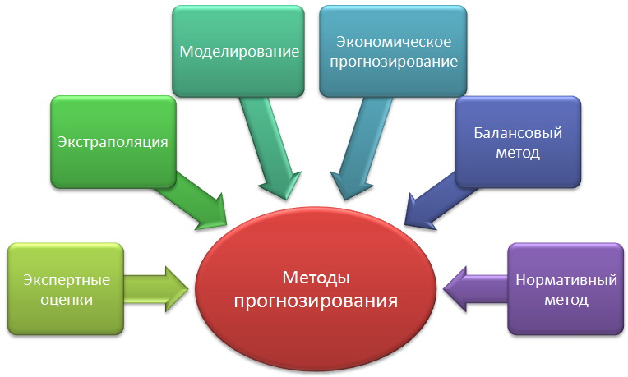
Задачи и алгоритмы Data Analysis
Прогнозирование (Forecasting) - на основе особенностей исторических данных оцениваются будущие значения показателей. Применяются методы мат. статистики, нейронные сети.

Slide 15
Задачи и алгоритмы Data Analysis
Сокращение размерности - для визуализации данных, лаконизма моделей, упрощения счета и интерпретации, сжатия объемов собираемой и хранимой информации.
Ассоциация (Association rule learning. ) - поиск повторяющихся образцов. Например, поиск «устойчивых связей в корзине покупателя» (англ. market basket analysis) — вместе с творогом часто покупают сметану.
Другими словами - набор методик для выявления взаимосвязей, т.е. ассоциативных правил, между переменными величинами в больших массивах данных.
Notes:
Задачи, решаемые Data Analysis
· Классификация — отнесение входного вектора (объекта, события, наблюдения) к одному из заранее известных классов.
· Кластеризация — разделение множества входных векторов на группы (кластеры) по степени «похожести» друг на друга.
· Прогнозирование
· Сокращение описания — для визуализации данных, лаконизма моделей, упрощения счета и интерпретации, сжатия объемов собираемой и хранимой информации.
· Ассоциация — поиск повторяющихся образцов. Например, поиск «устойчивых связей в корзине покупателя» (англ. market basket analysis) — вместе с пивом часто покупают орешки.
· Анализ отклонений — Например, выявление нетипичной сетевой активности позволяет обнаружить вредоносные программы.
· Визуализация
Задачи Data Analysis:
1. Классификация (Classification) - выявляются признаки, характеризующие группы объектов исследуемого набора данных - классы; по этим признакам новый объект можно отнести к тому или иному классу. Для решения задач классификации могут использоваться методы: ближайший сосед (Nearest Neighbor) к-ближайших сосед (k-Nearest Neighbor) Байе-Совские сети (Bayesian Networks) индукция деревьев решений; нейронные сети (neural networks).
2. Кластеризация (Clustering) - результатом ее является разделение объектов на группы.
3. Ассоциация (Associations) - находят закономерности между связанными событиями в наборе данных. Наиболее известный алгоритм решения задачи поиска ассоциативных правил - алгоритм Аргиоги.
4. Последовательность (Sequence), или последовательная ассоциация (sequential association) - дает возможность найти временные закономерности между транзакциями. Задача последовательности вроде ассоциации, но ее целью является установление закономерностей между событиями, связанными по времени, т.е. последовательность определяется высокой вероятностью цепочки связанных по времени событий.
5. Прогнозирование (Forecasting) - на основе особенностей исторических данных оцениваются будущие значения показателей. Применяются методы математической статистики, нейронные сети и т.п..
6. Определение отклонений (Deviation Detection), анализ отклонений или выбросов - выявление и анализ данных, наиболее отличаются от общей численности данных, выявление нехарактерных шаблонов.
7. Оценка (Estimation) - сводится к прогнозу непрерывных значений признаков.
8. Анализ связей (Link Analysis) - задача нахождения зависимостей в наборе данных.
9. Визуализация (Visualization, Graph Mining) - создается графический образ анализируемых данных. Для решения задач визуализации используются графические методы, показывающие наличие закономерностей в данных.
10. Подведение итогов (Summarization) - описание конкретных групп объектов с помощью рассматриваемого набора данных.

Slide 16
Задачи и алгоритмы Data Analysis
Последовательность (Sequence), или последовательная ассоциация (sequential association) позволяет найти временные закономерности между транзакциями. Задача последовательности подобна ассоциации, но ее целью является установление закономерностей не между одновременно наступающими событиями, а между событиями, связанными во времени (т.е. происходящими с некоторым определенным интервалом во времени). Другими словами, последовательность определяется высокой вероятностью цепочки связанных во времени событий.
Правило последовательности: после события X через определенное время произойдет событие Y.
Пример. После покупки квартиры жильцы в 60% случаев в течение двух недель приобретают холодильник, а в течение двух месяцев в 50% случаев приобретается телевизор.
Решение данной задачи широко применяется в маркетинге и менеджменте, например, при управлении циклом работы с клиентом (Customer Lifecycle Management).
Notes:
Задачи, решаемые Data Analysis
· Классификация — отнесение входного вектора (объекта, события, наблюдения) к одному из заранее известных классов.
· Кластеризация — разделение множества входных векторов на группы (кластеры) по степени «похожести» друг на друга.
· Прогнозирование
· Сокращение описания — для визуализации данных, лаконизма моделей, упрощения счета и интерпретации, сжатия объемов собираемой и хранимой информации.
· Ассоциация — поиск повторяющихся образцов. Например, поиск «устойчивых связей в корзине покупателя» (англ. market basket analysis) — вместе с пивом часто покупают орешки.
· Анализ отклонений — Например, выявление нетипичной сетевой активности позволяет обнаружить вредоносные программы.
· Визуализация
Задачи Data Analysis:
1. Классификация (Classification) - выявляются признаки, характеризующие группы объектов исследуемого набора данных - классы; по этим признакам новый объект можно отнести к тому или иному классу. Для решения задач классификации могут использоваться методы: ближайший сосед (Nearest Neighbor) к-ближайших сосед (k-Nearest Neighbor) Байе-Совские сети (Bayesian Networks) индукция деревьев решений; нейронные сети (neural networks).
2. Кластеризация (Clustering) - результатом ее является разделение объектов на группы.
3. Ассоциация (Associations) - находят закономерности между связанными событиями в наборе данных. Наиболее известный алгоритм решения задачи поиска ассоциативных правил - алгоритм Аргиоги.
4. Последовательность (Sequence), или последовательная ассоциация (sequential association) - дает возможность найти временные закономерности между транзакциями. Задача последовательности вроде ассоциации, но ее целью является установление закономерностей между событиями, связанными по времени, т.е. последовательность определяется высокой вероятностью цепочки связанных по времени событий.
5. Прогнозирование (Forecasting) - на основе особенностей исторических данных оцениваются будущие значения показателей. Применяются методы математической статистики, нейронные сети и т.п..
6. Определение отклонений (Deviation Detection), анализ отклонений или выбросов - выявление и анализ данных, наиболее отличаются от общей численности данных, выявление нехарактерных шаблонов.
7. Оценка (Estimation) - сводится к прогнозу непрерывных значений признаков.
8. Анализ связей (Link Analysis) - задача нахождения зависимостей в наборе данных.
9. Визуализация (Visualization, Graph Mining) - создается графический образ анализируемых данных. Для решения задач визуализации используются графические методы, показывающие наличие закономерностей в данных.
10. Подведение итогов (Summarization) - описание конкретных групп объектов с помощью рассматриваемого набора данных.

Slide 17
Задачи Data Analysis
Определение (анализ) отклонений (Deviation Detection), анализ отклонений или выбросов - выявление и анализ данных, наиболее отличающихся от общей тенденции в данных, выявление нехарактерных шаблонов. Например, выявление нетипичной сетевой активности позволяет обнаружить вредоносные программы.
В известном смысле задача, обратная вышеперечисленным – требуется отыскать «незакономерность», т.е. отклонение от ранее наблюдавшегося поведения.
Бизнес-задачи: выявление мошенничеств с кредитными карточками, определение вторжения в сеть.
Алгоритмы: в настоящее время не существует устоявшихся методик анализа отклонений, остается областью активных исследований. Основная проблема: как отличить такие случаи от помех и не отфильтровать вместе с водой ребенка.
Notes:
Задачи, решаемые Data Analysis
· Классификация — отнесение входного вектора (объекта, события, наблюдения) к одному из заранее известных классов.
· Кластеризация — разделение множества входных векторов на группы (кластеры) по степени «похожести» друг на друга.
· Прогнозирование
· Сокращение описания — для визуализации данных, лаконизма моделей, упрощения счета и интерпретации, сжатия объемов собираемой и хранимой информации.
· Ассоциация — поиск повторяющихся образцов. Например, поиск «устойчивых связей в корзине покупателя» (англ. market basket analysis) — вместе с пивом часто покупают орешки.
· Анализ отклонений — Например, выявление нетипичной сетевой активности позволяет обнаружить вредоносные программы.
· Визуализация
Задачи Data Analysis:
1. Классификация (Classification) - выявляются признаки, характеризующие группы объектов исследуемого набора данных - классы; по этим признакам новый объект можно отнести к тому или иному классу. Для решения задач классификации могут использоваться методы: ближайший сосед (Nearest Neighbor) к-ближайших сосед (k-Nearest Neighbor) Байе-Совские сети (Bayesian Networks) индукция деревьев решений; нейронные сети (neural networks).
2. Кластеризация (Clustering) - результатом ее является разделение объектов на группы.
3. Ассоциация (Associations) - находят закономерности между связанными событиями в наборе данных. Наиболее известный алгоритм решения задачи поиска ассоциативных правил - алгоритм Аргиоги.
4. Последовательность (Sequence), или последовательная ассоциация (sequential association) - дает возможность найти временные закономерности между транзакциями. Задача последовательности вроде ассоциации, но ее целью является установление закономерностей между событиями, связанными по времени, т.е. последовательность определяется высокой вероятностью цепочки связанных по времени событий.
5. Прогнозирование (Forecasting) - на основе особенностей исторических данных оцениваются будущие значения показателей. Применяются методы математической статистики, нейронные сети и т.п..
6. Определение отклонений (Deviation Detection), анализ отклонений или выбросов - выявление и анализ данных, наиболее отличаются от общей численности данных, выявление нехарактерных шаблонов.
7. Оценка (Estimation) - сводится к прогнозу непрерывных значений признаков.
8. Анализ связей (Link Analysis) - задача нахождения зависимостей в наборе данных.
9. Визуализация (Visualization, Graph Mining) - создается графический образ анализируемых данных. Для решения задач визуализации используются графические методы, показывающие наличие закономерностей в данных.
10. Подведение итогов (Summarization) - описание конкретных групп объектов с помощью рассматриваемого набора данных.

Slide 18
Задачи и алгоритмы Data Analysis
Оценка (Estimation) - сводится к прогнозу непрерывных значений признаков.
Анализ связей (Link Analysis) - задача нахождения зависимостей в наборе данных.
Визуализация (Visualization, Graph Mining) - создается графический образ анализируемых данных. Для решения задач визуализации используются графические методы, показывающие наличие закономерностей в данных.
Подведение итогов (Summarization) - описание конкретных групп объектов с помощью рассматриваемого набора данных.
Notes:
Задачи, решаемые Data Analysis
· Классификация — отнесение входного вектора (объекта, события, наблюдения) к одному из заранее известных классов.
· Кластеризация — разделение множества входных векторов на группы (кластеры) по степени «похожести» друг на друга.
· Прогнозирование
· Сокращение описания — для визуализации данных, лаконизма моделей, упрощения счета и интерпретации, сжатия объемов собираемой и хранимой информации.
· Ассоциация — поиск повторяющихся образцов. Например, поиск «устойчивых связей в корзине покупателя» (англ. market basket analysis) — вместе с пивом часто покупают орешки.
· Анализ отклонений — Например, выявление нетипичной сетевой активности позволяет обнаружить вредоносные программы.
· Визуализация
Задачи Data Analysis:
1. Классификация (Classification) - выявляются признаки, характеризующие группы объектов исследуемого набора данных - классы; по этим признакам новый объект можно отнести к тому или иному классу. Для решения задач классификации могут использоваться методы: ближайший сосед (Nearest Neighbor) к-ближайших сосед (k-Nearest Neighbor) Байе-Совские сети (Bayesian Networks) индукция деревьев решений; нейронные сети (neural networks).
2. Кластеризация (Clustering) - результатом ее является разделение объектов на группы.
3. Ассоциация (Associations) - находят закономерности между связанными событиями в наборе данных. Наиболее известный алгоритм решения задачи поиска ассоциативных правил - алгоритм Аргиоги.
4. Последовательность (Sequence), или последовательная ассоциация (sequential association) - дает возможность найти временные закономерности между транзакциями. Задача последовательности вроде ассоциации, но ее целью является установление закономерностей между событиями, связанными по времени, т.е. последовательность определяется высокой вероятностью цепочки связанных по времени событий.
5. Прогнозирование (Forecasting) - на основе особенностей исторических данных оцениваются будущие значения показателей. Применяются методы математической статистики, нейронные сети и т.п..
6. Определение отклонений (Deviation Detection), анализ отклонений или выбросов - выявление и анализ данных, наиболее отличаются от общей численности данных, выявление нехарактерных шаблонов.
7. Оценка (Estimation) - сводится к прогнозу непрерывных значений признаков.
8. Анализ связей (Link Analysis) - задача нахождения зависимостей в наборе данных.
9. Визуализация (Visualization, Graph Mining) - создается графический образ анализируемых данных. Для решения задач визуализации используются графические методы, показывающие наличие закономерностей в данных.
10. Подведение итогов (Summarization) - описание конкретных групп объектов с помощью рассматриваемого набора данных.

Slide 19
Методы Data Analysis Классификация задач Data Analysis
Метод (method) представляет собой норму или правило, определенный путь, способ, прием решений задачи теоретического, практического, познавательного, управленческого характера.
Алгоритм (algorithm) - точное предписание относительно последовательности действий (шагов), преобразующих исходные данные в искомый результат.

Slide 20
Классификация методов DA
3

Slide 21
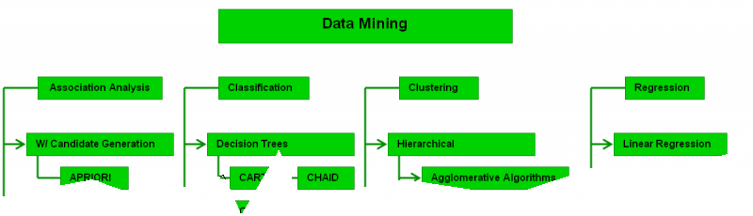
Классификация методов Data Analysis
Виды методов Data Analysis
1)
Технологические
Кибернетические
Статистические
2)
Notes:
Один из вариантов классификации, являющийся весьма условным, который тем не менее, можно встретить в литературе.
Второй вариант является более формальным, т.к. классифицирует методы Data Analysis более точно.

Slide 22
Методы Data Analysis Технологические методы
Непосредственное использование данных, или сохранение данных:
кластерный анализ, метод k-ближайшего соседа, рассуждение по аналогии.
Выявление и использование формализованных закономерностей (дистилляция шаблонов):
методы визуализации; методы кросс-табуляции; методы, основанные на уравнениях.
логические методы, или методы логической индукции, включают нечеткие запросы и анализы, символьные правила, деревья решений, генетические алгоритмы.
Методы этой группы хорошо подходят для интерпретации.

Slide 23
Методы Data Analysis Статистические методы
Дескриптивный (описательный) анализ и описание исходных данных.
Анализ связей (корреляционный и регрессионный анализ, факторный анализ, дисперсионный анализ).
Многомерный статистический анализ (компонентный анализ, дискриминантный анализ, многомерный регрессионный анализ, канонические корреляции и др.).
Анализ временных рядов (динамические модели и прогнозирование).
Методы этой группы тоже хорошо подходят для интерпретации.

Slide 24
Методы Data Analysis Кибернетические методы
Искусственные нейронные сети (распознавание, кластеризация, прогноз);
Эволюционное программирование (в т.ч. алгоритмы метода группового учета аргументов);
Генетические алгоритмы (ГА-оптимизация);
Ассоциативная память (поиск аналогов, прототипов);
Нечеткая логика;
Деревья решений;
Системы обработки экспертных знаний.
Методы этой группы являются эмпирическими и хорошо подходят для прогнозирования и распознавания.

Slide 25
Методы Data Analysis Свойства методов Data Analysis
Различные методы Data Analysis характеризуются определенными свойствами, которые могут быть определяющими при выборе метода анализа данных. Методы можно сравнивать между собой, оценивая характеристики их свойств.
Среди основных свойств и характеристик методов Data Analysis выделим следующие:
точность, масштабируемость, интерпретируемость, проверяемость, трудоемкость, гибкость, скорость выполнения и популярность.

Slide 26
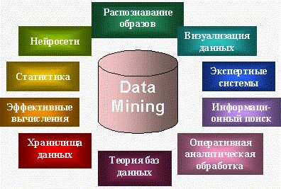
Инструментарий Data Analysis
Data Analysis является мультидисциплинарной областью, отсюда обилие методов и алгоритмов, реализованных в различных действующих системах Data Analysis.
Многие из таких систем интегрируют в себе сразу несколько подходов. Но, как правило, в каждой системе имеется какая-то ключевая компонента, на которую делается главная ставка.

Slide 27
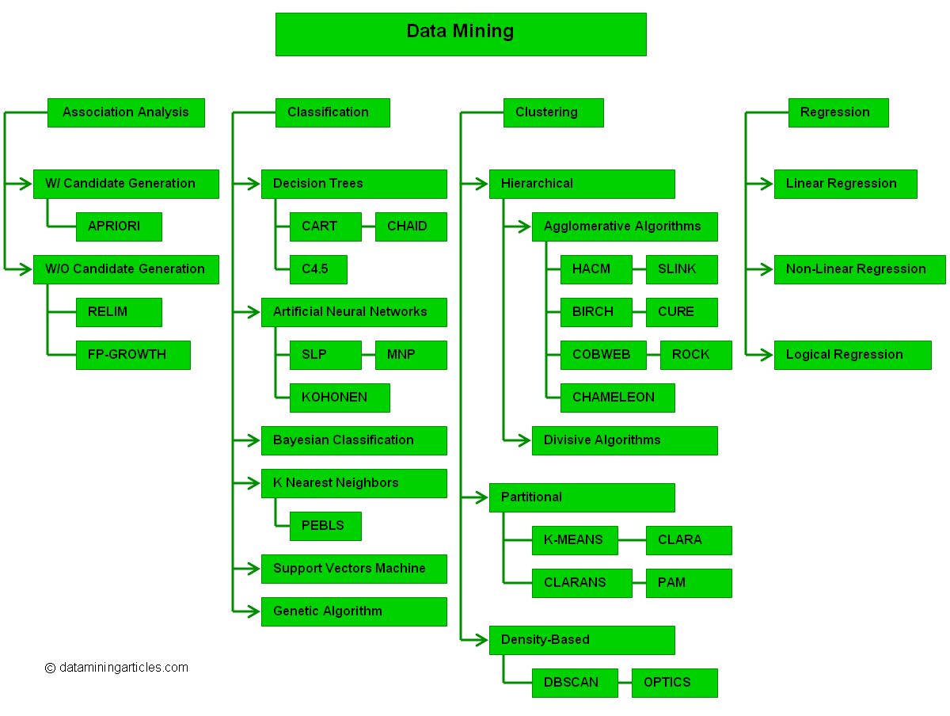
Классификация методов Data Analysis
CART- Classification and Regression Tree
C4.5 строит дерево решений с неограниченным количеством ветвей у узла
CHAID - (Chi-Square Automatic Interaction Detection - автоматический детектор взаимосвязей на основе критерия χ2)
Источник: http://www.dataminingarticles.com/data-mining-introduction/data-mining-techniques/

Slide 28
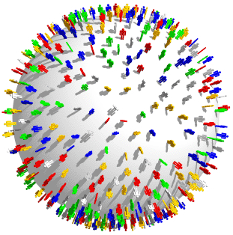
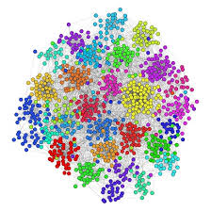
4. Кластеризация

Slide 29
Кластеризация
Под кластеризацией (от англ. cluster - гроздь, скопление) понимается задача разбиения всей исходной совокупности элементов на отдельные группы однородных объектов, сходных между собой, но имеющих отчетливые отличия этих групп друг от друга.
Пусть d(х_{i},х_{j}) - некоторая мера близости между каждой парой классифицируемых объектов i и j. В качестве таковой может использоваться любая полезная функция: евклидово или манхэттенское расстояние, коэффициент корреляции Пирсона, расстояние χ², коэффициенты сходства Жаккара, Съеренсена, Ренконена и другие.

Slide 30
Кластеризация
Кластеризация (или кластерный анализ) — задача разбиения множества объектов на группы, называемые кластерами. Внутри каждой группы должны оказаться «похожие» объекты, а объекты разных групп должны быть как можно более отличны. Главное отличие кластеризации от классификации состоит в том, что перечень групп четко не задан и определяется в процессе работы алгоритма.
Нахождение «центров конденсации» внутри данных можно еще определить как отыскание или введение переменной, классифицирующей данные:
Например, в аэропорту мы видим сгустки пассажиров: одни одеты в майки, шорты и бейсболки (Кластер 1), другие – в валенки, шубы и ушанки (Кластер 2)
Такой переменной будет направление прибытия (убытия) - одни прилетели с севера, другие – с юга.

Slide 31
Кластеризация
Алгоритм работы кластерного алгоритма удобно представлять себе на примере n-мерного пространства, в котором насыпаны точки
Оси – это атрибуты, точки – это случаи,
Исходим из того, что в начальный момент уже есть какие-то кластеры.
Каждая точка, очевидно, будет относиться к какому-нибудь кластеру.
После этого пересчитываем центры кластеров как среднее всех точек, которые в него попали,
Повторяем переприсваивание точек, пока
они не перестанут перемещаться между кластерами (алгоритм сошелся)
или не придем к выводу, что модель больше не улучшится от дальнейших итераций.

Slide 32
Кластеризация
Меры близости (метрики)
Большинство алгоритмов кластеризации предполагают сравнение объектов между собой на основе некоторой меры близости (сходства).
Мерой близости называется величина, имеющая предел и возрастающая с увеличением близости объектов. Меры сходства "изобретаются" по специальным правилам, а выбор конкретных мер зависит от задачи, а также от шкалы измерений.
В качестве меры близости для числовых атрибутов очень часто используется евклидово расстояние (либо его квадрат), которое представляет собой геометрическое расстояние в многомерном пространстве:
Также используется Расстояние городских кварталов (манхэттенское расстояние), расстояние Чебышева, степенное расстояние.

Slide 33
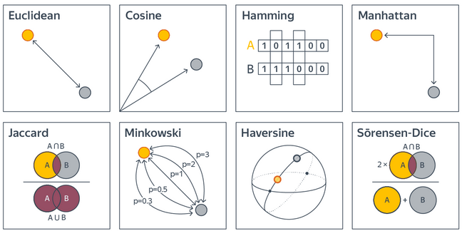
Кластеризация
Меры близости (метрики)

Slide 34
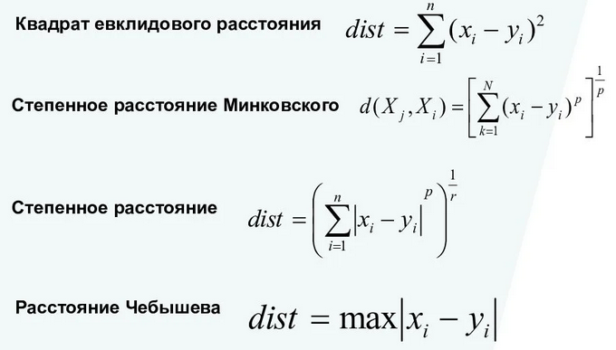
Кластеризация
Меры близости (метрики)

Slide 35
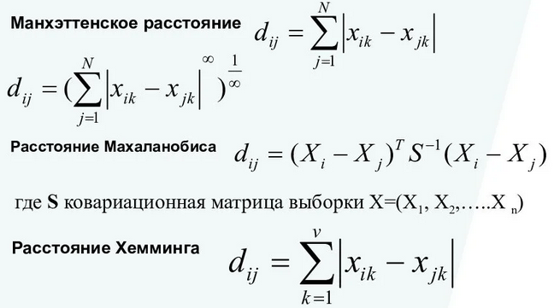
Кластеризация
Меры близости (метрики)

Slide 36

Кластеризация
Для чего нужна кластеризация?
1. Для вычисления степени сходства объектов.
Например: содержание каких веб-страниц близко друг к другу, какие пользователи соцсети близки друг к другу по интересам…
2. Упростить дальнейшую обработку данных, разбить множество М на группы схожих объектов чтобы работать с каждой группой в отдельности.
3. Сократить объём хранимых данных, оставив по одному представителю (эталону) от каждого кластера (задачи сжатия данных).
4. Обнаружение новизны. Выделяются нетипичные объекты, которые не удаётся присоединить ни к одному из кластеров. (Поиск выбросов).
5. Разбить признаки на кластеры и оставить по одному признаку из каждого кластера (отбор признаков).

Slide 37
Кластеризация
Требования к алгоритмам кластеризации:
Минимально возможное количество проходов по базе данных;
Работа в ограниченном объеме оперативной памяти компьютера;
Работу алгоритма можно прервать с сохранением промежуточных результатов, чтобы продолжить вычисления позже;
Алгоритм должен работать, пока извлекаются объекты из базы данных только в режиме однонаправленного курсора (т.е. в режиме навигации по записям).

Slide 38
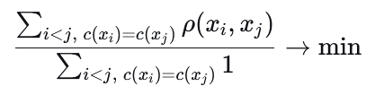
Кластеризация
Как оценить качество (сходство) кластеризации:
Логично минимизировать внутрикластерное расстояние:
(1)
Числитель — сумма расстояний между всеми парами точек, которые попали в один кластер.
Знаменатель — количество таких пар (т.е. число пар точек, лежащих в одном кластере).
Результат — среднее расстояние между точками внутри одного и того же кластера. Логично, что хорошая кластеризация должна делать кластеры компактными: точки внутри кластера должны быть как можно ближе друг к другу.
x_{i​},x_{j​} — объекты (точки) в n-мерном пространстве.
c(x_{i}) — номер кластера, к которому отнесена точка x_{i}.
ρ(xi,xj) — функция расстояния между точками (например, евклидово расстояние).
Суммирование ∑i<j означает, что мы рассматриваем все упорядоченные пары (i,j) с i<j, чтобы каждую пару учесть ровно один раз.

Slide 39
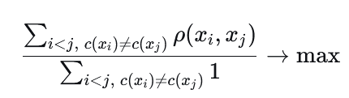
Кластеризация
Как оценить качество кластеризации:
И максимизировать межкластерное расстояние:
(2)
Числитель — сумма расстояний между всеми парами точек, которые оказались в разных кластерах.
Знаменатель — количество таких пар (число пар точек из разных кластеров).
Результат — среднее расстояние между точками из различных кластеров. Хорошая кластеризация должна обеспечивать чёткое разделение кластеров: чем дальше друг от друга точки из разных кластеров, тем лучше.
x_{i​},x_{j​} — объекты (точки) в n-мерном пространстве.
c(x_{i}) — номер кластера, к которому отнесена точка x_{i}.
ρ(xi,xj) — функция расстояния между точками (например, евклидово расстояние).
Суммирование ∑i<j означает, что мы рассматриваем все упорядоченные пары (i,j) с i<j, чтобы каждую пару учесть ровно один раз.

Slide 40
Кластеризация
Виды алгоритмов кластеризации:
I. Иерархические и плоские – по способу организации
Иерархические алгоритмы (также называемые алгоритмами таксономии) строят не одно разбиение выборки на непересекающиеся кластеры, а систему вложенных разбиений. Т.о. на выходе мы получаем дерево кластеров, корнем которого является вся выборка, а листьями — наиболее мелкие кластера.
Плоские алгоритмы строят одно разбиение объектов на кластеры, т.е формируют кластеры одного ранга.
II. Четкие и нечеткие – по способу определения принадлежности
Четкие (или непересекающиеся) алгоритмы каждому объекту выборки ставят в соответствие номер кластера, т.е. каждый объект принадлежит только одному кластеру.
Нечеткие (или пересекающиеся) алгоритмы каждому объекту ставят в соответствие набор вещественных значений, показывающих степень отношения объекта к кластерам. Т.е. каждый объект относится к каждому кластеру с некоторой вероятностью.

Slide 41
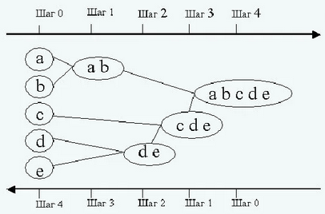
Кластеризация
Виды алгоритмов кластеризации:
1. Алгоритмы, разбивающие данные на заданное число кластеров (то есть число кластеров – это входной параметр алгоритма). Пример: алгоритм k-means.
2. Алгоритмы, в которых число кластеров не определено заранее, а вычисляется самим алгоритмом. Пример: алгоритм FOREL.
Алгоритмы кластеризации
Иерархические
Неиерархические
Агломеративные
Дивизимные
Четкие
Нечеткие
Single-link
Complete-link
CURE
MST
k-means
Expectation-Maximization
С использова
-нием ИНС
С использова
-нием ГА
Fuzzy Classifier Means (FSM)
С использова-
нием генетических алгоритмов

Slide 42
Кластеризация
Виды алгоритмов кластеризации:
На основе дополнительных характеристик, связанных с механизмами представления и обработки исходных данных, можно выделить:
• алгоритмы, оперирующие мерами близости/расстояния объектов множества;
• алгоритмы, работающие с векторами характеристик;
• вероятностные алгоритмы, основанные на порождающей модели (например, НММ-кластеризация семейств последовательностей);
• граф-ориентированные — предназначенные для анализа информации, представленной в виде сетей (разного рода карты связей/взаимодействия);
• бикластеризации — обработка данных серии экспериментов над множеством образцов, заключающаяся в выделении наборов строк и столбцов матрицы результатов, с определенными паттернами распределения значений.

Slide 43
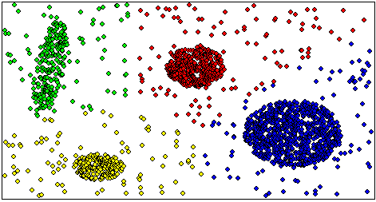
Кластеризация
Масштабируемость – важнейшее свойство алгоритма, зависящее от его вычислительной сложности и программной реализации. Алгоритм называют масштабируемым, если при неизменной емкости оперативной памяти с увеличением числа записей в базе данных время его работы растет линейно.
Кластерные (неиерархические) алгоритмы бывают масштабируемыми и немасштабируемыми.
Семейства k-средних (k-means, fuzzy c-means, Густафсон-Кесселя) в качестве целевой функции используют сумму квадратов взвешенных отклонений координат объектов от центров искомых кластеров. Кластеры ищутся сферической либо эллипсоидной формы. В канонической реализации минимизация функции производится на основе метода множителей Лагранжа и позволяет найти только ближайший локальный минимум. Использование методов глобального поиска (генетические алгоритмы) значительно увеличит вычислительную сложность алгоритма.
Результат кластеризации алгоритмом k-means (неиерархический алгоритм)
basegroup.ru/library/analysis/clusterization/datamining/

Slide 44
Кластеризация
Алгоритмы, основанные на теории графов (иерархические)
Суть таких алгоритмов заключается в том, что выборка объектов представляется в виде графа G=(V, E), вершинам которого соответствуют объекты, а ребра имеют вес, равный «расстоянию» между объектами.
Достоинством графовых алгоритмов кластеризации являются наглядность, относительная простота реализации и возможность внесения различных усовершенствований, основанных на геометрических соображениях.
Основными алгоритмами являются алгоритм выделения связных компонент, алгоритм построения минимального покрывающего (остовного) дерева и алгоритм послойной кластеризации.

Slide 45
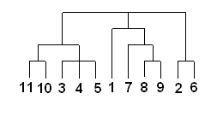
Кластеризация
Алгоритмы иерархической кластеризации
Могут быть восходящими и нисходящими.
Нисходящие (дивизимные или дивизионные методы) работают по принципу «сверху-вниз»: в начале все объекты помещаются в один кластер, который затем разбивается на все более мелкие кластеры.
Более распространены восходящие (агломеративные методы ) алгоритмы, которые в начале работы помещают каждый объект в отдельный кластер, а затем объединяют кластеры во все более крупные, пока все объекты выборки не будут содержаться в одном кластере. Таким образом строится система вложенных разбиений. Результаты таких алгоритмов обычно представляют в виде дерева – дендрограммы. Классический пример такого дерева – классификация животных и растений.

Slide 46

Кластеризация k-means
Алгоритм К-средних, самый популярный и простой алгоритм плоской кластеризации и очень легко представляется в виде простого псевдокода:
Выбрать количество кластеров k, которое нам кажется оптимальным для наших данных.
Высыпать случайным образом в пространство наших данных k точек (центроидов).
Для каждой точки нашего набора данных посчитать, к какому центроиду она ближе.
Переместить каждый центроид в центр выборки, которую мы отнесли к этому центроиду.
Повторять последние два шага фиксированное число раз, либо до тех пор пока центроиды не "сойдутся" (обычно это значит, что их смещение относительно предыдущего положения не превышает какого-то заранее заданного небольшого значения).
Таким образом, алгоритм стремится минимизировать суммарное квадратичное отклонение точек кластеров от центров этих кластеров:
где k — число кластеров, S_{i} — полученные кластеры, i=1,2…k, а µ_{i} — центры масс всех векторов x из кластера S_{i}.

Slide 47
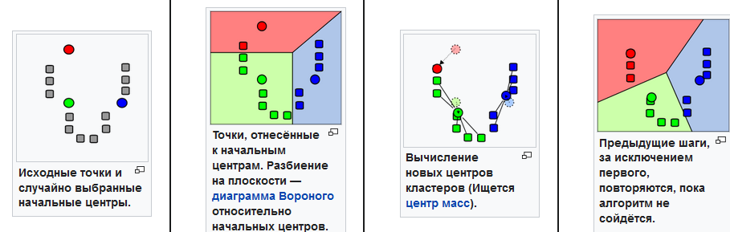
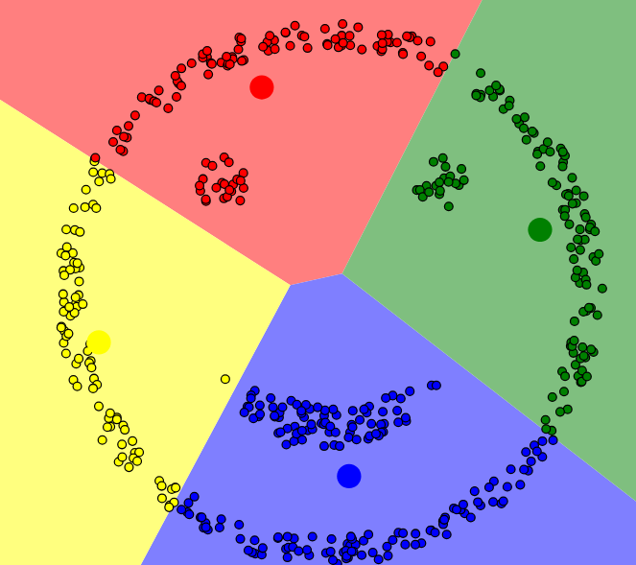
Кластеризация k-means
Действие алгоритма в двумерном случае. Начальные точки выбраны случайно.
Проблемы k-means
Не гарантируется достижение глобального минимума суммарного квадратичного отклонения V, а только одного из локальных минимумов.
Результат зависит от выбора исходных центров кластеров, их оптимальный выбор неизвестен.
Число кластеров надо знать заранее.

Slide 48
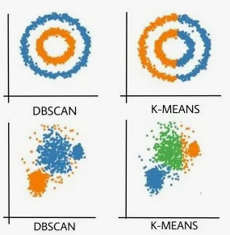
Кластеризация
Алгоритмы плоской кластеризации
DBSCAN (Density-Based Spatial Clustering of Applications with Noise) — алгоритм кластеризации, основанный на концепции плотности точек данных в пространстве. В отличие от алгоритмов вроде K-means, которые требуют предварительного задания количества кластеров, DBSCAN автоматически определяет их число, ориентируясь на локальные характеристики плотности данных.
Плотностные алгоритмы кластеризации хорошо подходят к геоданным:
Они умеют обнаруживать кластеры неправильной формы. Происшествия на дороге, как и заболевания, могут быть по-разному расположены на территории.
Плотностные алгоритмы учитывают выбросы. Если одно-два ДТП произошли вдали от города или один случай болезни был намного дальше от остальных, эти объекты не будут относиться в кластеры.
Сравнение DBSCAN и k-means. Источник: https://www.geeksforgeeks.org/dbscan-clustering-in-ml-density-based-clustering/

Slide 49
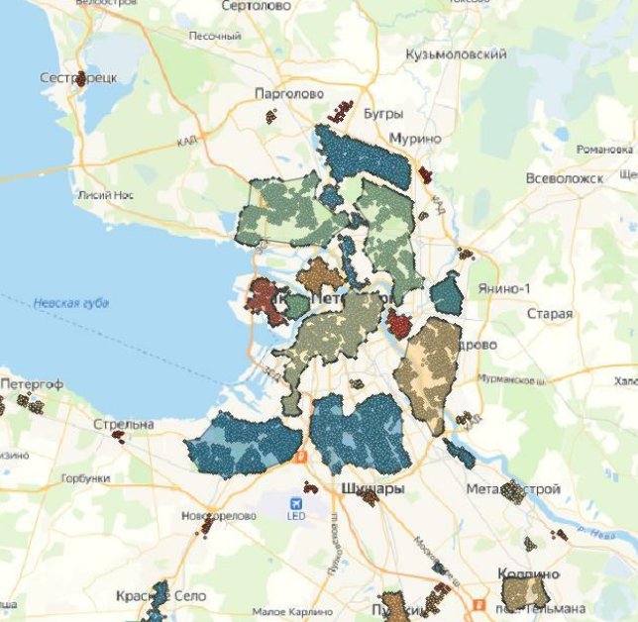
Кластеризация
Алгоритмы плоской кластеризации
Для DBSCAN основными гиперпараметрами на входе являются радиус окрестности и минимальное количество точек, которое может быть в одном кластере.
Радиус окрестности. Если расстояние между любыми двумя точками меньше или равно заданному радиусу, эти точки считаются соседними. Радиус окрестности необходимо задавать исходя из расстояния между точками.
Минимальное количество соседей (точек) в радиусе. Чем больше набор данных, тем больше точек должно быть выбрано.
На сайте Naftali Harris можно посмотреть, как работает алгоритм DBSCAN и как будут меняться кластеры в зависимости от подбора гиперапараметров:
https://cartetika.ru/tpost/k05o2ndpf1-klasterizatsiya-prostranstvennih-dannih

Slide 50
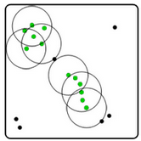
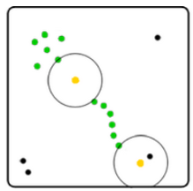
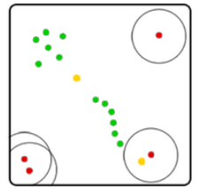
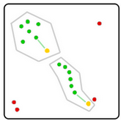
Кластеризация
Алгоритмы плоской кластеризации DBSCAN
1. Алгоритм берет точку и строит от нее окружность указанного радиуса. Если в окружность попадает количество точек больше, чем минимальное количество точек в радиусе, то эта точка становится корневой и от нее строится новый кластер. Так выбираются все корневые точки.
2. Далее алгоритм находит точки, у которых в буфере меньше заданного количества соседей, но есть хотя бы одна корневая точка. Эти точки становятся пограничными.
3. Остались точки, в буфере от которых меньше указанного числа соседей и нет корневых элементов. Эти точки будут считаться выбросами.
4. Если два корневых элемента находятся рядом, то они объединяются в один кластер. 5. Пограничные элементы будут отнесены к группе корневого элемента из своей окрестности.

Slide 51


Кластеризация
Алгоритмы плоской кластеризации
Нечеткие алгоритмы
Метод с-средних
Алгоритм является модификацией метода k-средних.
Шаги работы алгоритма:
1) Выбрать начальное нечеткое разбиение n объектов на k кластеров путем выбора матрицы принадлежности U размера n x k.
2)Используя матрицу U, найти значение критерия нечеткой ошибки:
где c_{k} — «центр масс» нечеткого кластера k:
3)Перегруппировать объекты с целью уменьшения этого значения критерия нечеткой ошибки.
Возвращаться в п. 2 до тех пор, пока изменения матрицы U не станут незначительными.
Этот алгоритм может не подойти, если заранее неизвестно число кластеров, либо необходимо однозначно отнести каждый объект к одному кластеру.

Slide 52
Кластеризация
Алгоритмы иерархической кластеризации, основанные на теории графов
Алгоритм выделения связных компонент
В алгоритме выделения связных компонент задается входной параметр R и в графе удаляются все ребра, для которых «расстояния» больше R. Соединенными остаются только наиболее близкие пары объектов.
Смысл алгоритма заключается в том, чтобы подобрать такое значение R, лежащее в диапазоне всех «расстояний», при котором граф «развалится» на несколько связных компонент. Полученные компоненты и есть кластеры.
Для подбора параметра R обычно строится гистограмма распределений попарных расстояний. В задачах с хорошо выраженной кластерной структурой данных на гистограмме будет два пика – один соответствует внутрикластерным расстояниям, второй – межкластерным расстояния.
Параметр R подбирается из зоны минимума между этими пиками. При этом управлять количеством кластеров при помощи порога расстояния довольно затруднительно.

Slide 53
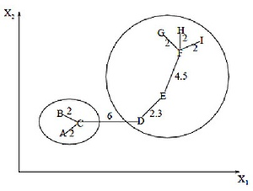
Кластеризация
Алгоритмы иерархической кластеризации, основанные на теории графов
Алгоритм минимального покрывающего дерева
сначала строит на графе минимальное покрывающее дерево, а затем последовательно удаляет ребра с наибольшим весом. На рисунке изображено минимальное покрывающее дерево, полученное для девяти объектов.
Путём удаления связи, помеченной CD, с длиной равной 6 единицам (ребро с максимальным расстоянием), получаем два кластера: {A, B, C} и {D, E, F, G, H, I}. Второй кластер в дальнейшем может быть разделён ещё на два кластера путём удаления ребра EF, которое имеет длину, равную 4,5 единицам.

Slide 54
Кластеризация
Алгоритмы, основанные на теории графов
Послойная кластеризация
Алгоритм основан на выделении связных компонент графа на некотором уровне расстояний между объектами (вершинами). Метрика задается порогом расстояния c. Например, если расстояние между объектами 1≥D(xi,yi)≥0, то 1≥с≥0.
Алгоритм послойной кластеризации формирует последовательность подграфов графа G, которые отражают иерархические связи между кластерами: G⁰⊆G¹⊆…⊆G^{m}
где G^{t} = (V, E^{t}) — граф на уровне с^{t}, E_{t}={e_{ij}∈ E:c_{t} ≥ D_{ij}}
с^{t} – t-ый порог расстояния, m – количество уровней иерархии, G⁰ = (V, 0), 0 – пустое множество ребер графа, получаемое при t⁰ = 1, G^{m} = G, то есть граф объектов без ограничений на расстояние (длину ребер графа), поскольку t^{m} = 1. Посредством изменения порогов расстояния {с⁰, …, с^{m}}, где 0 = с⁰ < с¹ < …< с^{m} = 1, возможно контролировать глубину иерархии получаемых кластеров. Таким образом, алгоритм послойной кластеризации способен создавать как плоское разбиение данных, так и иерархическое.

Slide 55
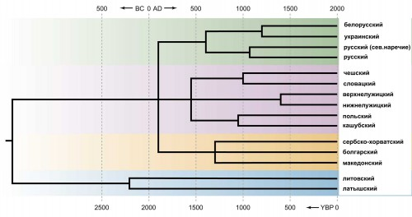
Алгоритмы кластерного анализа
Дендрограммы
Реконструированное филогенетическое дерево балто-славянских языков, созданное путем сочетания нескольких методов (StarlingNJ, NJ, BioNJ, UPGMA, BayesianMCMC, UMP). Тройные узлы образованы путем объединения соседних двойных узлов, если временное расстояние между ними было ≤ 300 лет.

Slide 56
Алгоритмы кластерного анализа
Дендрограммы
После разделения балтской и славянской ветвей самая первая развилка на славянской ветви оказалась тройной – разделение славян на западную, восточную и южную ветви – и датированной около 1900 лет назад.
Дальнейшее разделение славянских языков началось в V-VI веках (около 1300-1500 лет назад): восточная ветвь разделилась на русский и украинский/белорусский, западная ветвь – на чешско/словацкий, протосорбсколужицкий и польский/кашубский, южная ветвь – на сербско-хорватский, болгарский, македонский. Выделение современных языков произошло 1000-500 лет назад. Такая датировка дерева соответствует историческим и археологическим данным, которые говорят о быстром распространении славян по Европе во второй половине 1-го тысячелетия н.э.

Slide 57
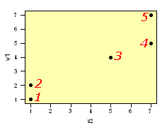
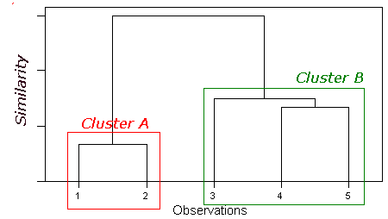
Алгоритм кластерного анализа
Алгоритм построения дендрограммы

Slide 58
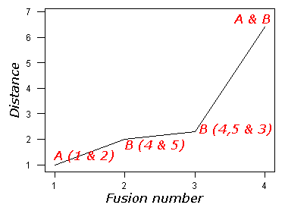
Алгоритмы кластерного анализа
"Каменная осыпь"
или "Локоть"
Дендрограмма

Slide 59
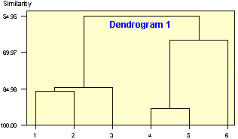
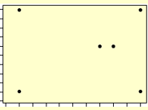
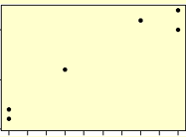
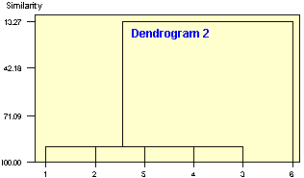
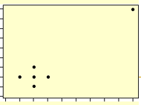
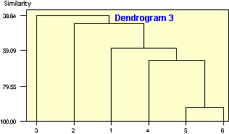
Алгоритмы кластерного анализа
1)
Каждой диаграмме рассеивания поставить в соответствие дендрограмму
A)
2)
?
B)
3)
Кластерный анализ всегда найдет решение, даже там, где его нет.
C)

Slide 60
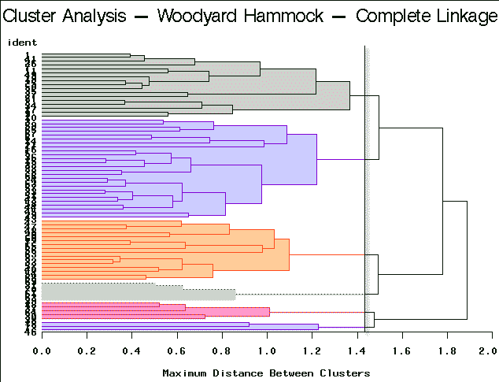
Алгоритмы кластерного анализа
Когда остановить кластеризацию?
Зачем нужна линия разреза?
Как интерпретировать эти расстояния?
a
b

Slide 61
Участие аналитика
Алгоритмы кластерного анализа

Slide 62
Участие аналитика
Алгоритмы кластерного анализа
Отбор переменных
Метод стандартизации
Расстояние между кластерами
Расстояние между объектами

Slide 63
Отбор переменных
Алгоритмы кластерного анализа
1. Какие переменные будут использоваться при анализе?
Все? Чем больше информации, тем лучше результат?
Все методы, основанные на деревьях сами отбросят лишние факторы
Для других методов нужно отбросить незначащие переменные – чем меньше вариативность параметра, тем он менее важен!
Поскольку многие алгоритмы могут быть чувствительными к наличию предикторов, которые не несут в себе никакой или почти никакой информации, то уже на предварительном этапе некоторые из них разумно идентифицировать как “ненужные” и в дальнейшем исключить из рассмотрения.

Slide 64
С другой стороны
Алгоритмы кластерного анализа
если нам неизвестны зарплаты/доходы покупателей, но для каждого из них известны профессия, образование и стаж работы, исключение этих трех переменных влечет за собой исключение из рассмотрения платежеспособности покупателей.
Если классифицируются школы, и не включены ни переменная «число школьников», ни переменная «число учителей», то кластеры будут формироваться без учета размера школ.
Удалить косвенные параметры, которые могут помочь в исследовании - будет неразумно.

Slide 65
Вывод
Алгоритмы кластерного анализа
Правильный выбор переменных очень важен.
Критерием при отборе переменных для анализа является в первую очередь ясность интерпретации полученного результата, во вторую – интуиция исследователя.

Slide 66
2. Надо ли стандартизировать переменные?
Алгоритмы кластерного анализа
Некоторые алгоритмы будут обеспечивать лучшую производительность, если ваши данные будут иметь постоянный масштаб или распределение.
Двумя методами, которыми вы можете пользоваться для последовательного масштабирования данных временных рядов, являются нормализация и стандартизация.
5296782.7 | 0.5 | 1
7400381.4 | 0.7 | 0
9362870.2 | 0.1 | 0
7594038.5 | 0.4 | 0
6455034.1 | 0.4 | 1
Правило для новичка:
если Вы не знаете, стандартизировать или нет - стандартизируйте.

Slide 67
2. Надо ли стандартизировать переменные?
Алгоритмы кластерного анализа
Смысл нормализации и стандартизации прост:
Метрические алгоритмы делают свои выводы на основе оценки расстояния между точками или между точкой и прямой. Пусть у нас есть две переменные, одна изменяется от 0 до 100, вторая - от 0 до 1.
Возьмем две точки - (0, 0) и (100, 1). Расстояние между ними по евклидовой метрике:
((100 - 0)² + (1 - 0) ²) ^{0.5.}
Очевидно, что оценка расстояния формируется в основном лишь за счет 1-й переменной. Отсюда следует, что значения 2-й переменной будут слабо влиять на конечный результат работы алгоритма. И это будет связанно только с тем, что данные не нормализованы. А не с тем, что вторая переменная не влияет на результат по сути задачи.

Slide 68
Алгоритмы кластерного анализа
Нормализация - это изменение масштаба данных из исходного диапазона, чтобы все значения находились в диапазоне от 0 до 1.
Нормализация может быть полезной и даже необходимой в некоторых алгоритмах, когда данные временных рядов имеют входные значения с различными масштабами. Это может потребоваться для алгоритмов, таких как k-NN, которые используют вычисления расстояний и линейную регрессию и искусственные нейронные сети, которые принимают весовые значения на вход.
Нормализация требует, чтобы вы знали или могли точно оценить минимальные и максимальные наблюдаемые значения.
Значение нормализуется следующим образом:
y = (x - min) / (max - min)

Slide 69
Алгоритмы кластерного анализа
Стандартизация набора данных включает в себя изменение масштаба распределения значений так, чтобы среднее значение наблюдаемых значений было 0, а стандартное отклонение - 1.
Это можно рассматривать как вычитание среднего значения или центрирование данных.
Как и нормализация, стандартизация может быть полезной и даже необходимой в некоторых алгоритмах, когда ваши данные имеют входные значения с различными масштабами.
Этого требуют алгоритмы, такие как машины опорных векторов, линейная и логистическая регрессия, и другие алгоритмы, которые предполагают или имеют улучшенную производительность с гауссовыми данными.

Slide 70
Алгоритмы кластерного анализа
Стандартизация предполагает, что ваши наблюдения соответствуют гауссовскому распределению (кривая колокола) со средним значением и стандартным отклонением.
Стандартизация требует, чтобы вы знали или были в состоянии точно оценить среднее и стандартное отклонение наблюдаемых значений. Возможно, вы сможете оценить эти значения по вашим данным обучения.
Значение стандартизировано следующим образом:
y = (x - mean) / standard_deviation

Slide 71
Алгоритмы кластерного анализа
Расстояние между кластерами
Расстояние между объектами
Иерархический кластерный анализ требует вдохновенного выбора способа подсчета расстояния между объектами и расстояния между кластерами.
Кроме того, надо подобрать релевантное число кластеров. Потом останется неясной геометрия кластеров. Таким образом, многое надо предугадать и осмыслить. Не всегда это удается с первого раза.

Slide 72
Примеры кластерного анализа
5

Slide 73
Входные данные: потребление протеинов в Европе
Переменные
redmeat Мясо
whitemeat Птица
eggs Яйца
milk Молоко
fish Рыба
cereals Хлебо-булочные
starch Крахмал: картофель, макароны
nuts Орехи
fruits_v Фрукты и овощи

Slide 74
Задача:
1. Разбить страны на группы эквивалентному потреблению продуктов.
Надо ли проводить стандартизацию?
2. Провести аналитику: как отличаются кластеры и почему?

Slide 75
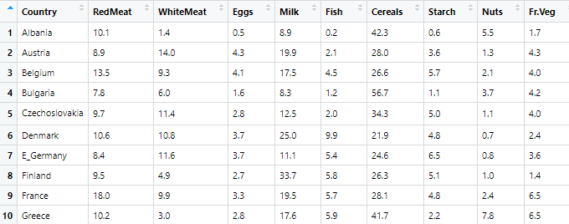
Нормализация?
Исходная таблица потребления продуктов в странах Европы (фрагмент):
Нормализация обязательна, так как средние значения некоторых переменных отличаются в десятки раз.

Slide 76
Нормализация
Стандартизация либо нормализация обязательна, так как средние значения некоторых переменных отличаются в десятки раз.
# Стандартизировать надо.
#protein.02 <- scale(protein.01[,2:10], center = TRUE, scale = TRUE)
# Вариант 1 - к минимуму 0 и максимуму 1
# Вариант 2 - к минимуму и максимуму по датафрейму:
protein.02<-protein.01[,-1] #Исключим колонку "Страна"
maxs <- apply(protein.02, 2, max)
mins <- apply(protein.02, 2, min)
protein.02 <- scale(protein.02, center = mins, scale = maxs - mins)
#Колонку "Страна" лучше перенести в названия
rownames(protein.02)<-protein.02[,1]
protein.02 <- protein.02[,-1] # убираем названия

Slide 77
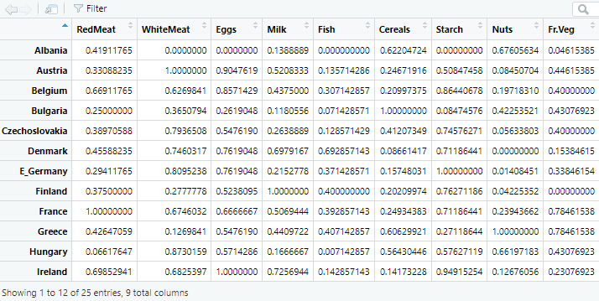
Нормализация
Нормализованная таблица (фрагмент):

Slide 78
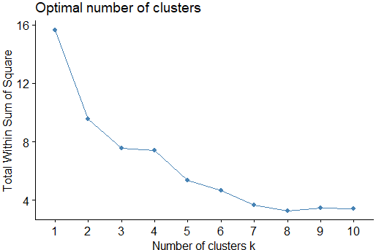
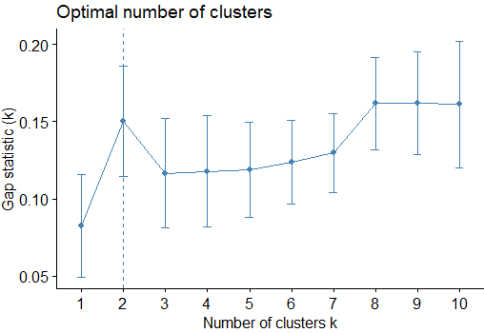
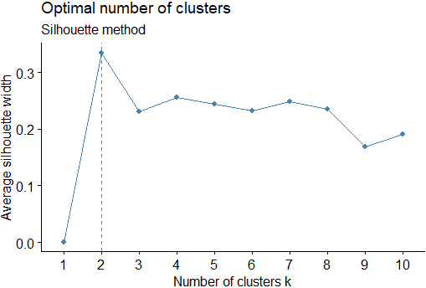
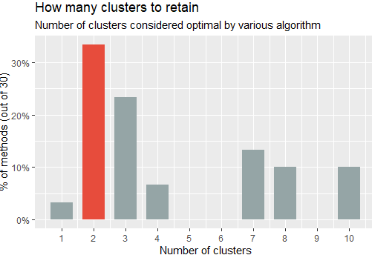
Выделение кластеров
# предварительная оценка числа кластеров – 4 метода (подробно описаны в ЛР 5.1.)
Метод Силуэта для нашего примера предполагает 2 кластера – чем ближе к 1, тем лучше кластеризация.
Ищем k_{k}, где Gap(k)
достигает максимума или начинает снижаться.
Метод основан на минимизации внутригруппового разброса W_{total}
Метод Локтя
Метод Статистики разрывов
Метод Силуэта
В нашем случае ни один метод не дал приемлемого значения: пищевые предпочтения могут совпадать, кластеризация этого не учитывает.
Алгоритм на основе консенсуса обобщает несколько методов

Slide 79
Выделение кластеров
# предварительная оценка числа кластеров – 4 метода (подробно описаны в ЛР 5.1.)
Метод | Основан на | Плюсы | Минусы
Elbow Method | Within-Cluster-Sum-of-Squares (WCSS) | Простота | Субъективность
Silhouette Score | Расстояния внутри/между кластерами | Интерпретируемость | Плохо работает для невыпуклых кластеров
Gap Statistic | Сравнение с нулевым распределением | Автоматический выбор k_{k} | Медленный
Consensus | Генерация множества кластеризаций | Устойчивость к шуму и выбросам. Работает с любым базовым алгоритмом. | Вычислительно затратен

Slide 80
Выделение кластеров
# Создаем матрицу попарных расстояний (по умолчанию - Евклидово расстояние)
dist.protein <- dist(protein.02 [,2:10])
# Проводим кластерный анализ,
# результаты записываем в список clust.protein
# hclust ожидает матрицу расстояния, а не исходные данные.
clust.protein <- hclust(dist.protein, "ward.D") # кластеризация по методу Варда
# Смотрим краткую сводку результатов анализа:
clust.protein
Call: hclust(d = dist.protein, method = "ward.D") Cluster method : ward.D
Distance : euclidean
Number of objects: 25

Slide 81
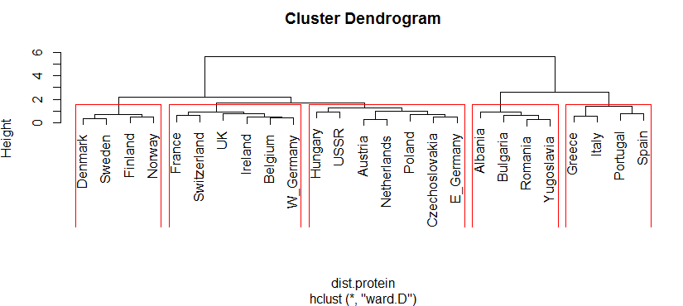
Построение дендрограммы
# Шаг 4. Построение дендрограммы
# глядя на дендрограмму, предполагаем 5 кластеров
plot(clust.protein, labels = protein.02$Countries)
rect.hclust(clust.protein, k=5, border="red")

Slide 82
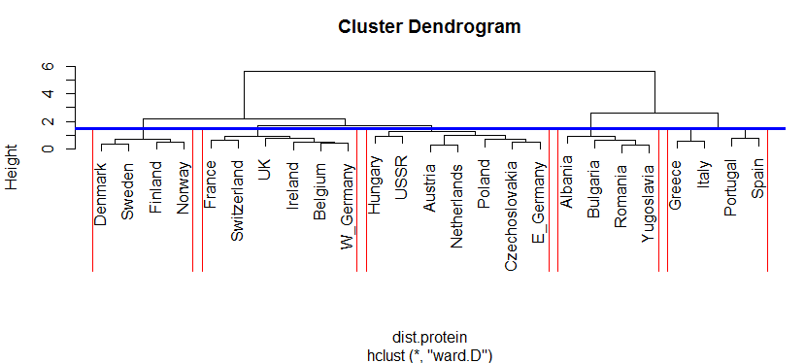
Построение дендрограммы
# Шаг 4. Построение дендрограммы
plot(clust.protein, labels = protein.02$Countries)
rect.hclust(clust.protein, k=5, border="red")
abline(h = 1.5, col = "blue", lwd='3') # h - horizontal line, col - color

Slide 83
Построение дендрограммы
Как проверить, нумерует ли R кластера в порядке их расположения слева направо?
# Разделим страны на 5 кластеров
# Вектор groups содержит номер кластера, в который попал
# классифицируемый объект
# Разрезает дерево, например, полученное в результате hclust, на несколько
# групп путем указания желаемого количества групп или высоты среза
groups <- cutree(clust.protein, k=5)
groups

Slide 84
Построение дендрограммы
Как проверить, нумерует ли R кластера в порядке их расположения слева направо?
# Выведем странны соответственно сформированным кластерам
protein.01[groups==1, 1]
protein.01[groups==2, 1]
protein.01[groups==3, 1]
protein.01[groups==4, 1]
protein.01[groups==5, 1]
> protein.01[groups==1, 1] [1] Albania Bulgaria Romania Yugoslavia
> protein.01[groups==2, 1] [1] Austria Czechoslovakia E_Germany Hungary Netherlands Poland USSR
> protein.01[groups==3, 1] [1] Belgium France Ireland Switzerland UK W_Germany
> protein.01[groups==4, 1] [1] Denmark Finland Norway Sweden
> protein.01[groups==5, 1] [1] Greece Italy Portugal Spain

Slide 85
Построение дендрограммы
Как проверить, нумерует ли R кластера в порядке их расположения слева направо?
4
3
2
1
5
> protein.01[groups==1, 1] [1] Albania Bulgaria Romania Yugoslavia
> protein.01[groups==2, 1] [1] Austria Czechoslovakia E_Germany Hungary Netherlands Poland USSR
> protein.01[groups==3, 1] [1] Belgium France Ireland Switzerland UK W_Germany
> protein.01[groups==4, 1] [1] Denmark Finland Norway Sweden
> protein.01[groups==5, 1] [1] Greece Italy Portugal Spain

Slide 86
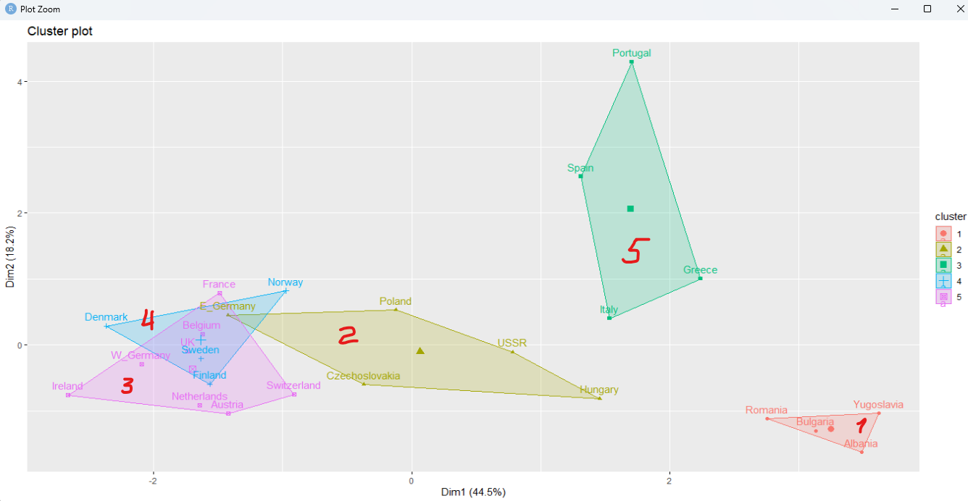
Кластеризация k-means
#perform k-means clustering with k =5
clusterskm <- kmeans(protein.03,
centers = 5, nstart = 5)
#nstart = 10 - число повторений алгоритма
#view results
fviz_cluster(km, data = protein.03)
Если присмотреться внимательно, то мы сделаем вывод, что кластера в основном совпадают, только 5 и 3 поменялись местами относительно дендрограммы.
Метод k-средних с примером приведен в ЛР 5.1.

Slide 87
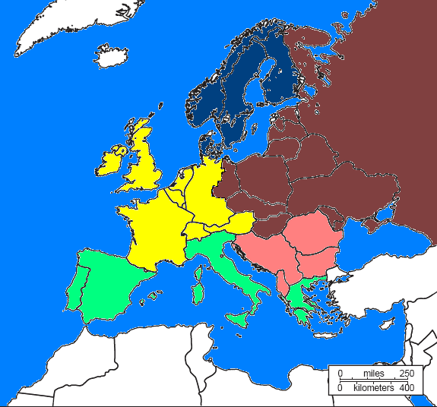
4
2
3
1
5

Slide 88
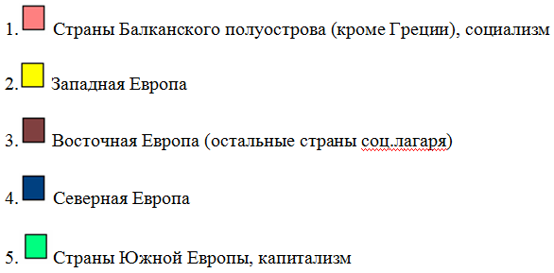
Нумерация кластеров
1
3
2
4
5

Slide 89

Далее, сравниваем потребление в разных кластерах
# Для каждого вида еды определяем,
# какая часть потребителей в среднем в # кластере (в группе) приобретали этот вид еды
colMeans(protein.01[groups==1, 2:10]) # в 1-ом кластере
colMeans(protein.01[groups==2, 2:10]) # во 2-ом кластере
colMeans(protein.01[groups==3, 2:10]) # в 3-ем кластере
colMeans(protein.01[groups==4, 2:10]) # в 4-ом кластере
colMeans(protein.01[groups==5, 2:10]) # в 5-oм кластере

Slide 90
Далее, сравниваем потребление в разных кластерах
1 кластер: большое потребление злаков и орехов (Pulses, nuts, and oil-seeds); маленькое потребление мяса (Red meat, White meat), рыбы, крахмалистых продуктов (Starchy foods) и яиц.
2 кластер: большое потребление птицы (White meat), крахмалистых продуктов; небольшое потребление орехов.
3 кластер: большое потребление мяса, яиц, молока; небольшое потребление злаков и орехов.
4 кластер: большое потребление яиц, молока, рыбы; маленькое потребление злаков, орехов, фруктов и овощей.
5 кластер: большое потребление рыбы, орехов, фруктов и овощей; маленькое потребление птицы.

Slide 91


Анализ данных
Как найти различия в найденных группах?
Хотелось бы его увидеть в доступной форме, а не искать глазами
Построим новый набор данных:
g1<-colMeans(protein.01[groups==1, 2:10])
g2<-colMeans(protein.01[groups==2, 2:10])
g3<-colMeans(protein.01[groups==3, 2:10])
g4<-colMeans(protein.01[groups==4, 2:10])
g5<-colMeans(protein.01[groups==5, 2:10])
df<-data.frame(g1,g2,g3,g4,g5)
df1<-t(df)

Slide 92

Анализ данных
И сопоставим разницу в потреблении продуктов разными группами стран:
barplot(df1, col=c("magenta", "red“, "yellow",“blue",“green"),
legend=rownames(df1))

Slide 93

Анализ данных
особенности питания зависят от
географического положения и от экономического строя, что вполне естественно
Англия и Франция имеют близкие пищевые предпочтения
Социализм или капитализм: две Германии в разных кластерах – принадлежность к какому-то лагерю влияет на пищевые предпочтения
Два социализма – разница обусловлена географическим положением

Slide 94

Анализ данных
Кластеризация K-Means
#perform k-means clustering with k =5 \
clusterskm <- kmeans(protein.03,
centers = 5, nstart = 5)
#nstart = 10 - число повторений алгоритма
#view results
fviz_cluster(km, data = protein.03)

Slide 95
k -средние против иерархической кластеризации
Кластеризация — это скорее субъективный статистический анализ, и подходящих алгоритмов может быть несколько, в зависимости от имеющегося набора данных или типа решаемой проблемы. Таким образом, выбор между k -средними и иерархической кластеризацией не всегда прост. Более того, ни один метод не лучше другого, каждый из них имеет свои ограничения и преимущества.
Если у вас есть веские основания полагать, что в вашем наборе данных имеется определенное количество кластеров (например, если вы хотите различать больных и здоровых пациентов в зависимости от некоторых характеристик, но не знаете, к какой группе относятся пациенты), вам вероятно, следует выбрать кластеризацию k -средних, поскольку этот метод используется, когда количество групп указано заранее. Если у вас нет никаких оснований полагать, что в вашем наборе данных есть определенное количество групп (например, в маркетинге, когда вы пытаетесь различить клиентов без каких-либо предварительных предположений о количестве различных типов клиентов), то вам, вероятно, следует выбрать иерархическую кластеризацию, чтобы определить, на сколько кластеров следует разделить ваши данные.

Slide 96
k -средние против иерархической кластеризации
В дополнение к этому, если вы все еще не определились, обратите внимание, что, с одной стороны, при большом количестве переменных k -средние могут быть вычислительно быстрее, чем иерархическая кластеризация, если количество кластеров невелико.
С другой стороны, результатом иерархической кластеризации является структура, более информативная и интерпретируемая, чем неструктурированный набор плоских кластеров, возвращаемый k -средними. Следовательно, легче определить оптимальное количество кластеров, глядя на дендрограмму иерархической кластеризации, чем пытаться предсказать это оптимальное количество заранее в случае k -средних.

Slide 97
Задание
Кластеризация претендентов (assess.dat)
Рассмотрим данные о приеме на работу на некоторое предприятие.
18 претендентов прошли 10 различных тестов в кадровом отделе. Максимальная оценка, которую можно было получить на каждом из тестов, составляет 10 баллов, минимальная - 1. Проверялись следующие качества: 1. Память на числа 2. Умение решать математические задачи 3. Находчивость при прямом диалоге 4. Умение составлять алгоритмы 5. Уверенность во время выступления 6. Командный дух 7. Находчивость 8. Сотрудничество 9. Признание в коллективе 10. Сила убеждения

Slide 98
Задание
Кластеризация претендентов (assess.dat)
Результаты теста хранятся в файле assess.dat в переменных t1 – t10, соответственно.
В файле присутствуют также переменные с номером и фамилией участника.
Задача – провести кластерный анализ с целью обнаружения групп кандидатов, близких по своим качествам.
Построить дендрограмму (используя матрицу расстояний)
Сравнить решения, полученные при разбиении на три и четыре кластера.
Сделать выводы, кого из претендентов следует принять в первую очередь.

Slide 99

Задание
Кластеризация претендентов (assess.dat)
Тем, у кого есть проблемы с загрузкой рекомендуется установить библиотеку install.packages("tidyverse")
О некоторых возможностях этой библиотеки - https://blog.sf.education/it-luchshie-biblioteki-yazyka-r/?ysclid=l1vqp9agy5

Slide 100
Вопросы
Основные задачи Data Analysis. Какие дисциплины охватывает Data Analysis?
Классификация методов DM.
Понятие кластерного анализа, Классификация алгоритмов кластеризации.
Зачем нужна мера близости в кластеризации? В чем достоинства алгоритмов, построенных на основе теории графов? Перечислите виды алгоритмов кластеризации на графах.
В чем суть алгоритмов нахождения квадратичной ошибки?
Поясните суть работы алгоритмов нахождения связных компонент и алгоритмов покрывающего дерева.
Опишите шаги работы DBSCAN, и в каких случаях его использование наиболее целесообразно.
Опишите шаги построения дендрограммы.
Поясните алгоритм работы кластеризатора k-means.
В чем состоит суть стандартизации и нормализации переменных, зачем они нужны?

